Slide 1
Формы мониторинга и контроля
Марианна Юрьевна Кауфман автор курса «Happy English.ru»
Master of Arts in Sociolinguistics

Slide 2
Словарь методических терминов
“Контроль — это процесс определения уровня знаний, навыков, умений обучаемого в результате выполнения им устных и письменных заданий и формулирование на этой основе оценки за пройденный раздел программы, курса”.
Мониторинг — это непрерывное отслеживание качества усвоения знаний и умений в учебном процессе.
Мониторинг — включает в себя систематические контролирующие действия в системе “педагог — обучающийся”, позволяющие наблюдать и корректировать прогресс ученика.
Контроль и мониторинг в обучении может рассматриваться
как процесс, способ и система выявления знаний, умений
и навыков обучаемых.

Slide 3
Функции контроля
  Предварительный: назначение предварительного контроля состоит в установлении исходного уровня разных сторон личности учащегося и, прежде всего, исходного состояния познавательной деятельности, в первую очередь — индивидуального уровня каждого ученика.
  Текущий: важнейшей функцией является функция обратной связи. Обратная связь позволяет преподавателю получать сведения о ходе процесса усвоения у каждого учащегося. Она составляет одно из важнейших условий успешного протекания процесса усвоения. Обратная связь должна нести сведения не только о правильности или неправильности конечного результата, но и давать возможность осуществлять контроль
  за ходом процесса, следить за действиями обучаемого.
  Итоговый: вид контроля, который призван дать представление о достигнутых результатах. Итог может касаться как отдельного цикла обучения, так и целого предмета или какого-то раздела. В практике обучения итоговый контроль используется для оценки результатов обучения, достигнутых в конце работы над темой или курсом.

Slide 4
Формы контроля
В педагогической литературе встречаются следующие формулировки:
“Формы контроля — это способы деятельности учителя и обучающихся, в ходе которых выявляется усвоение учебного материала и овладение обучающимися требуемыми знаниями, умениями, навыками”.
“Формы контроля — это система последовательных взаимосвязанных диагностических действий учителя и обучающихся, обеспечивающих обратную связь в процессе обучения
с целью получения данных об успешности обучения, эффективности учебного процесса”.
Термин “форма контроля” подразумевает разные виды предварительного, текущего, периодического и итогового контроля.
Формы контроля:
Индивидуальные и фронтальные
Устные и письменные
Одноязычные и двуязычные

Slide 5
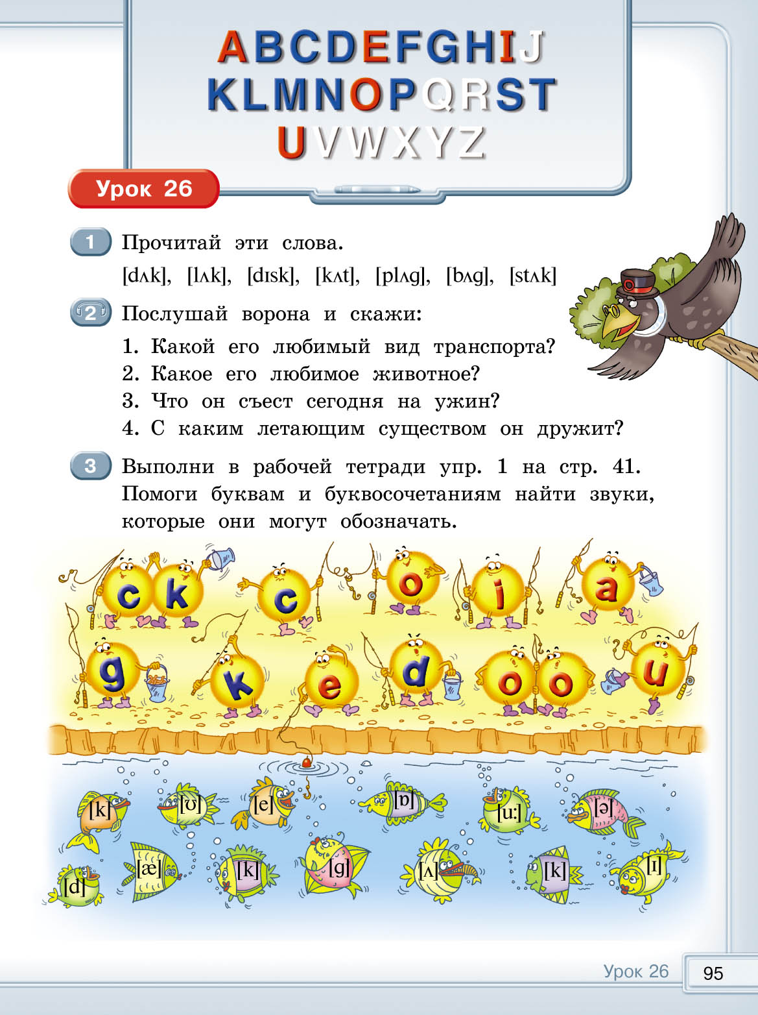
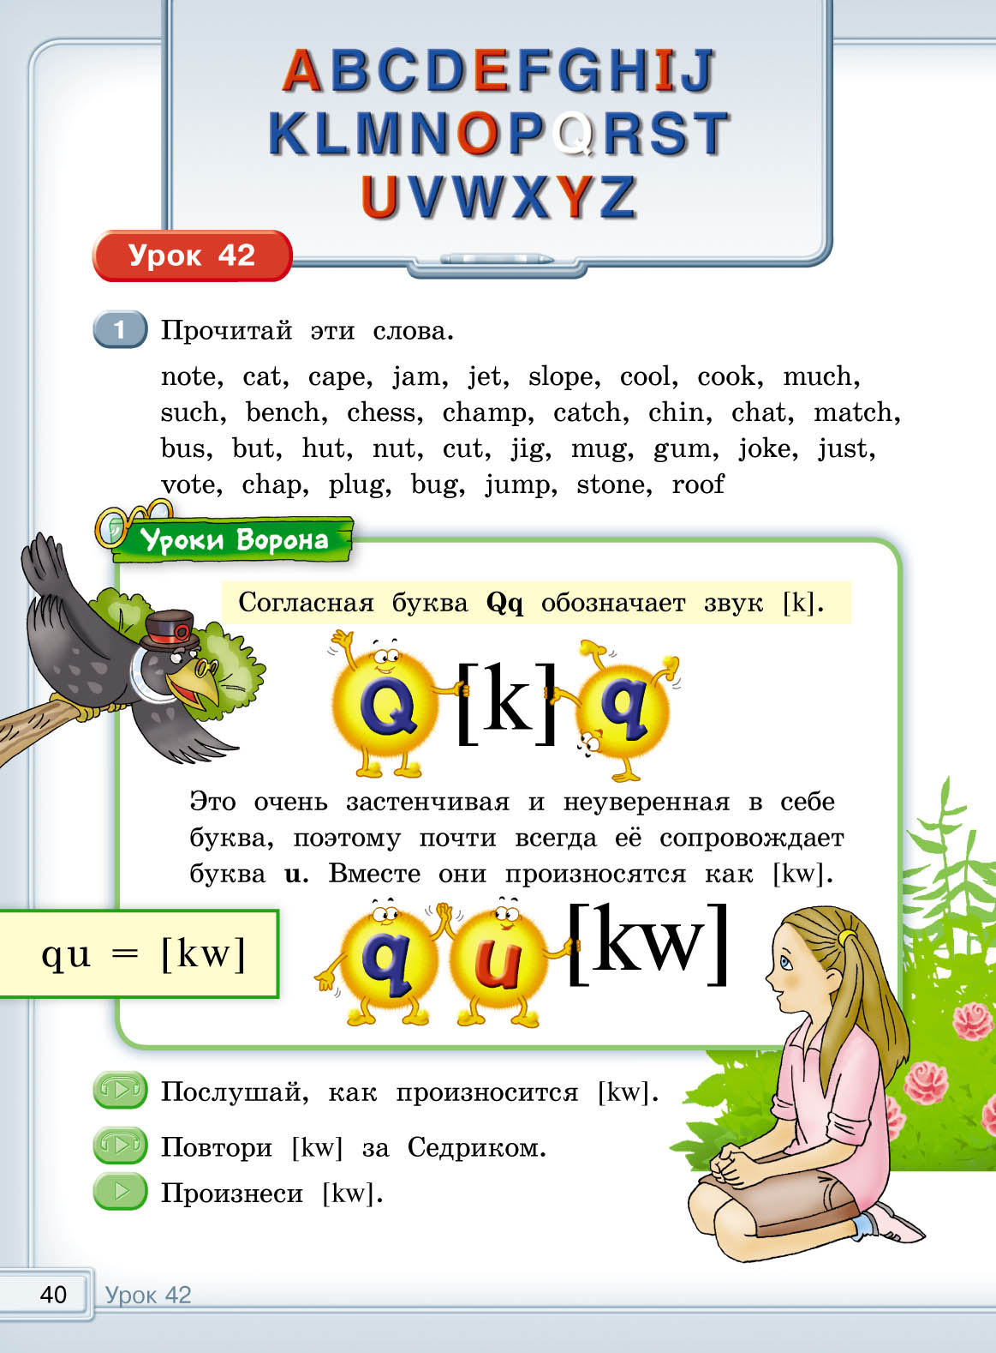



Slide 6
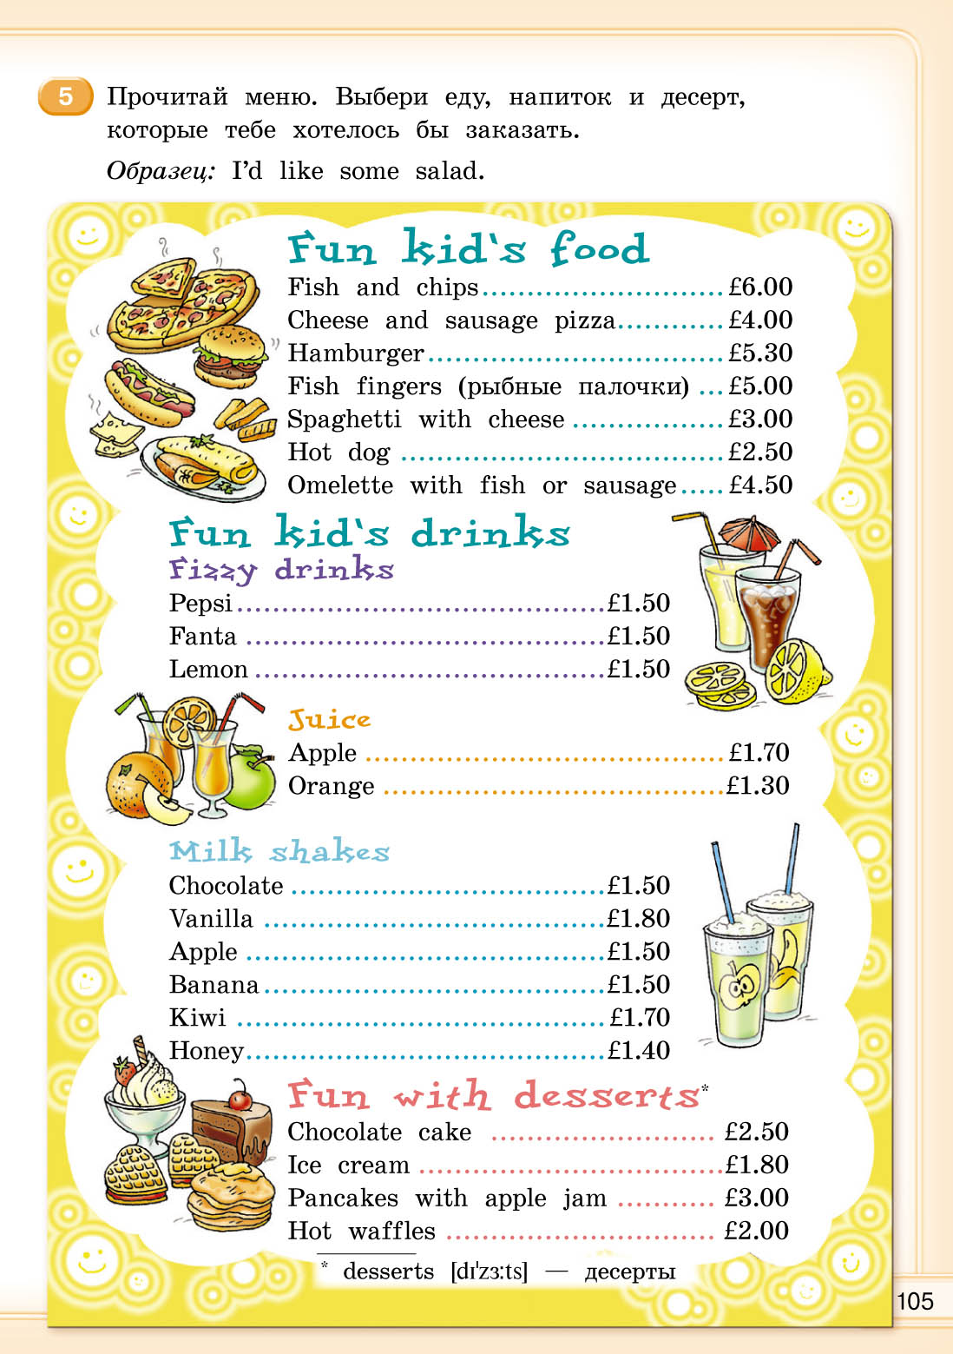
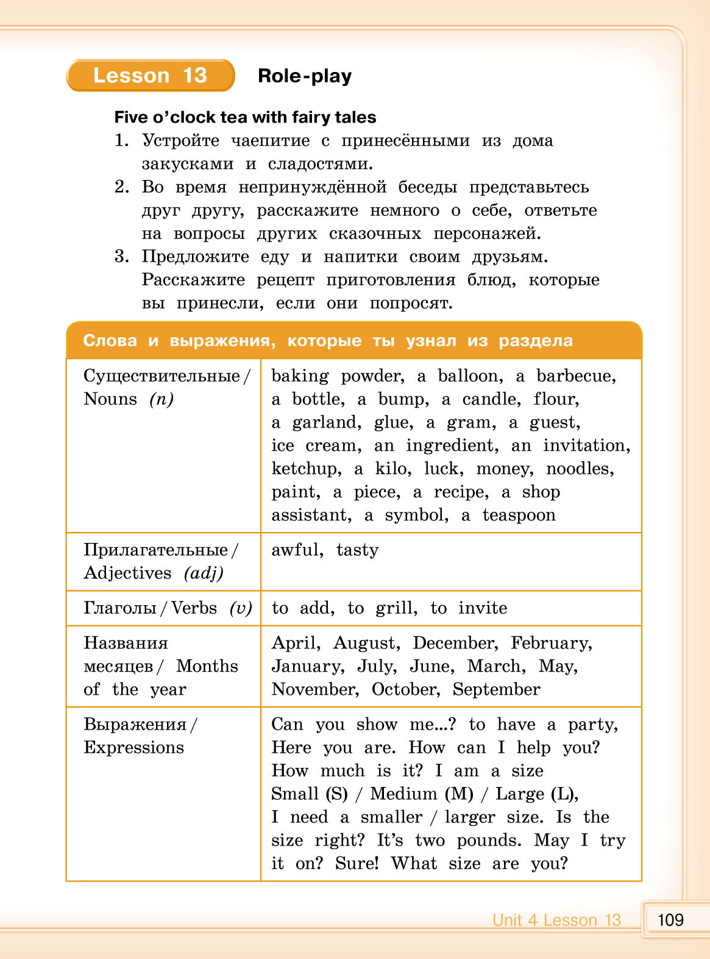
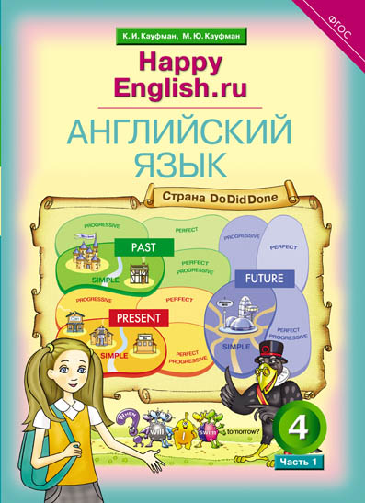
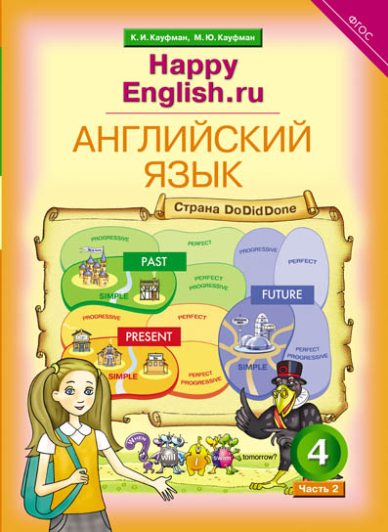

Slide 7
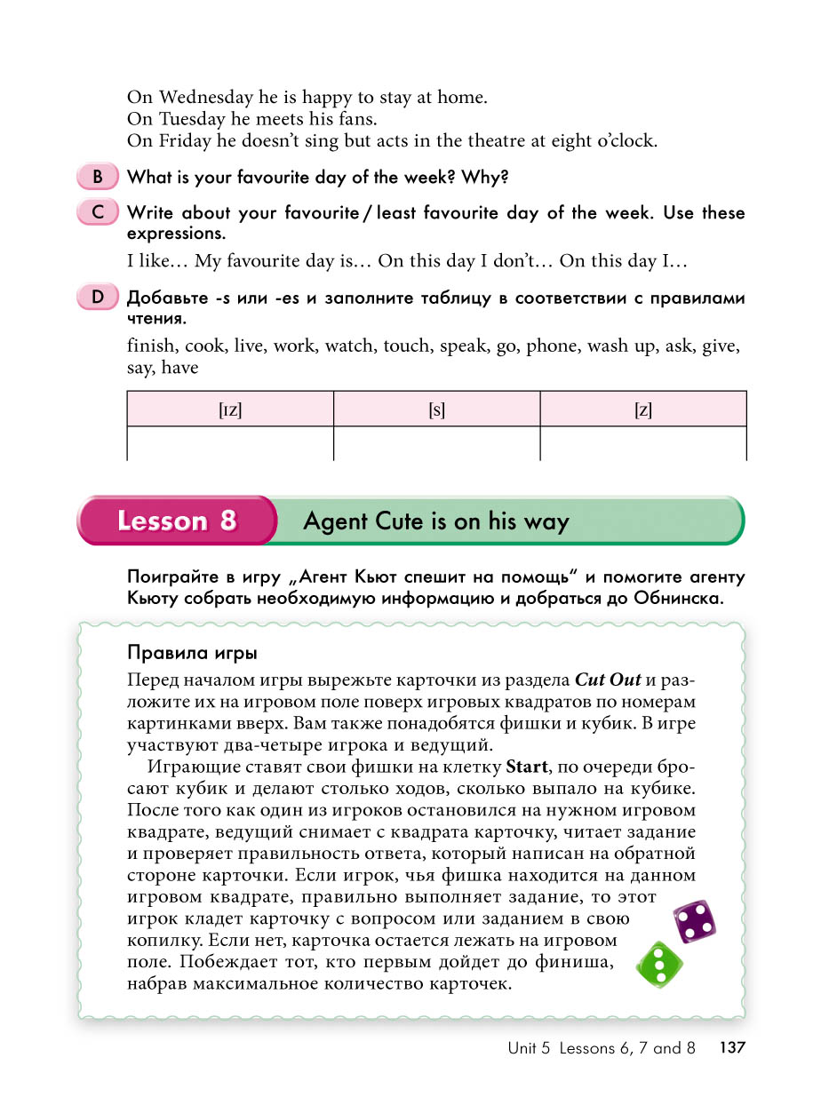


Slide 8

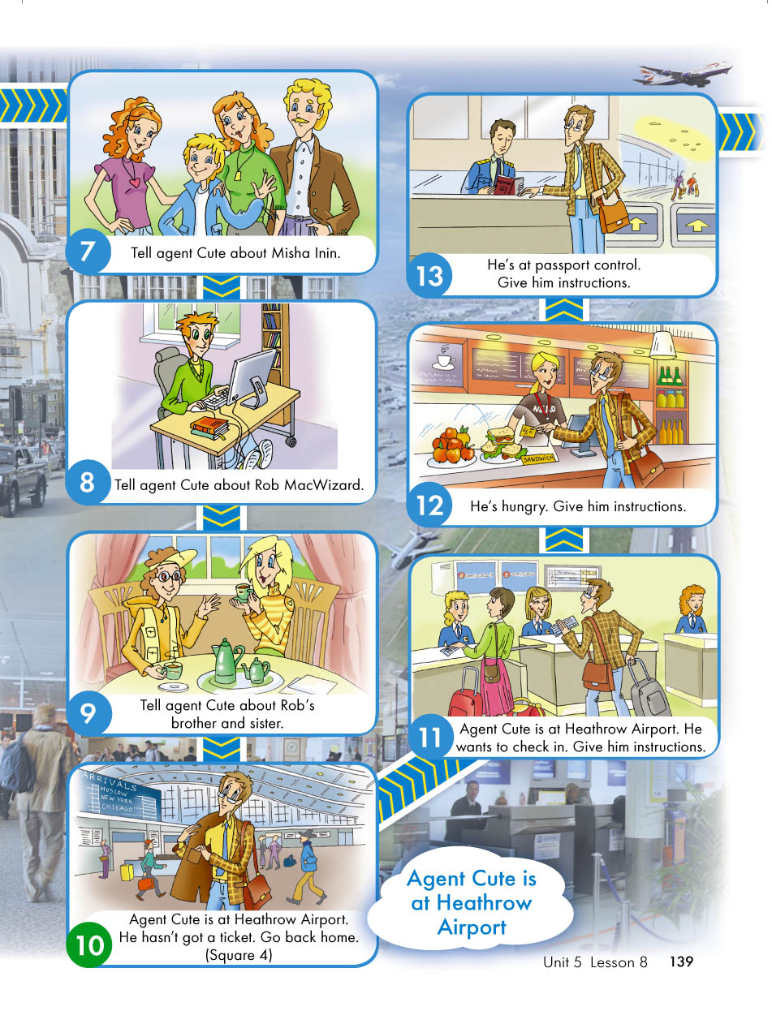

Slide 9
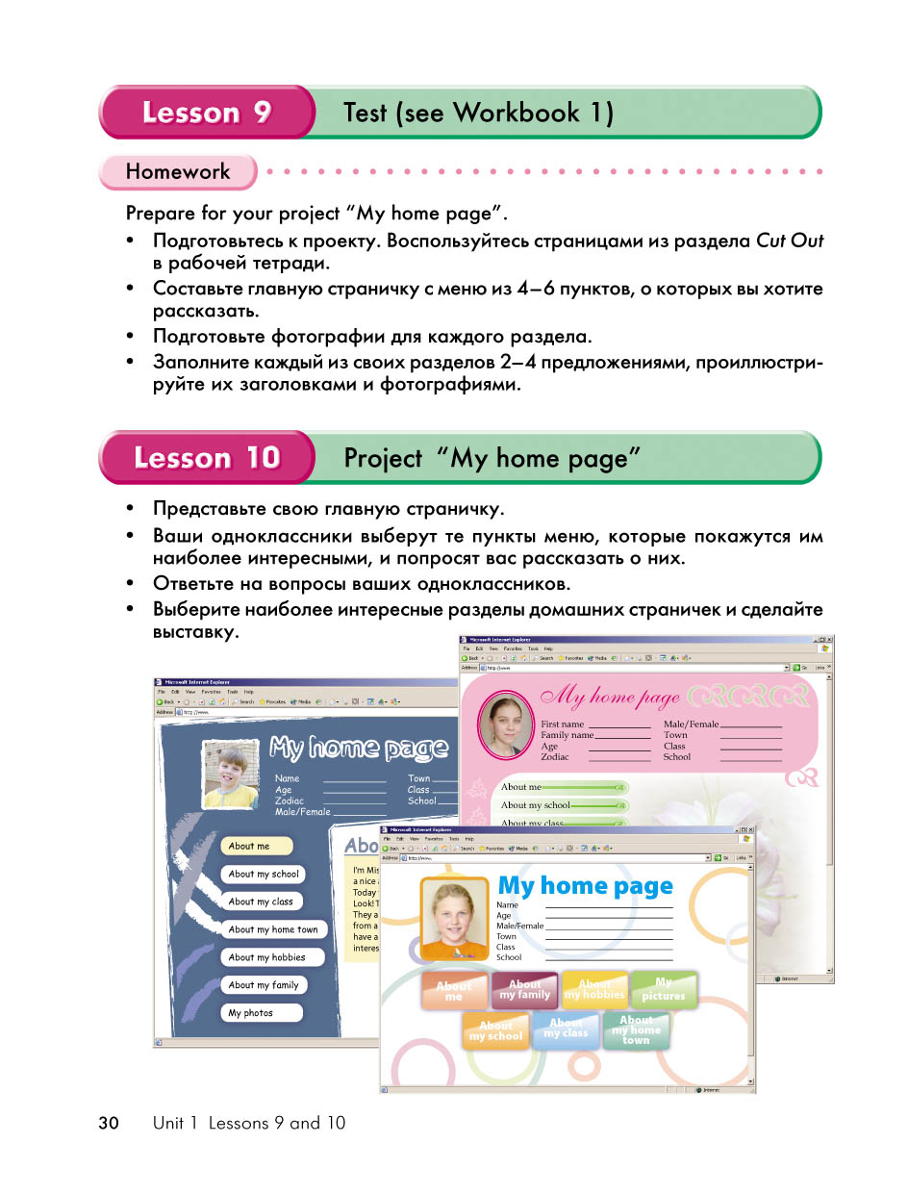

Slide 10
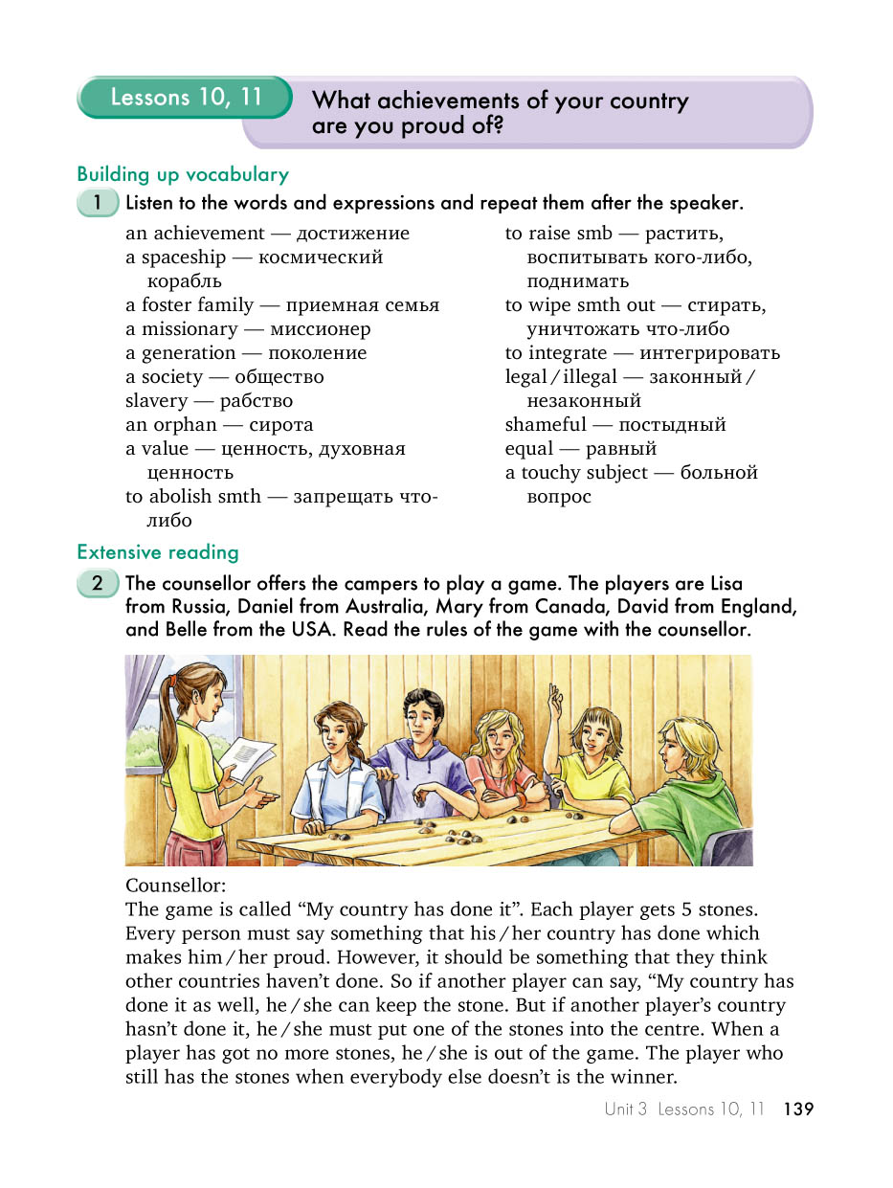
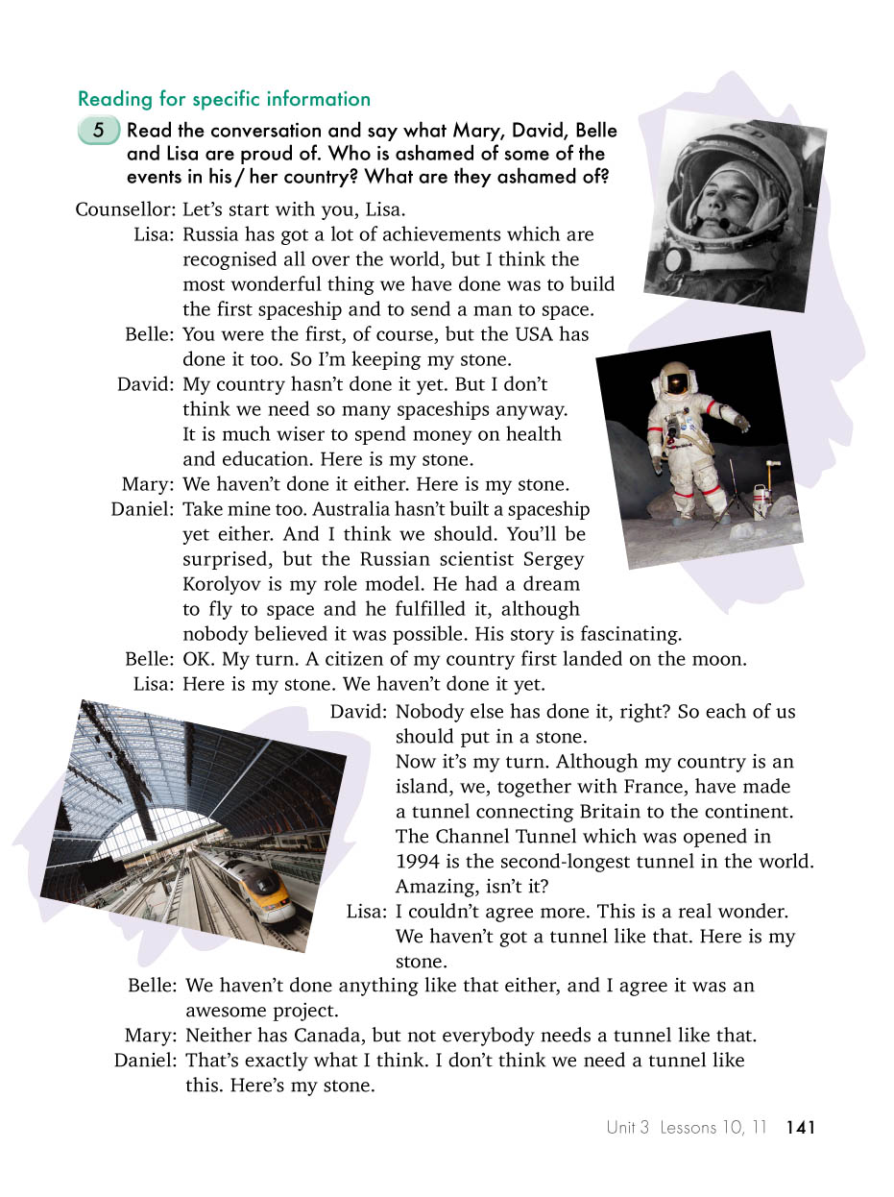


Slide 11
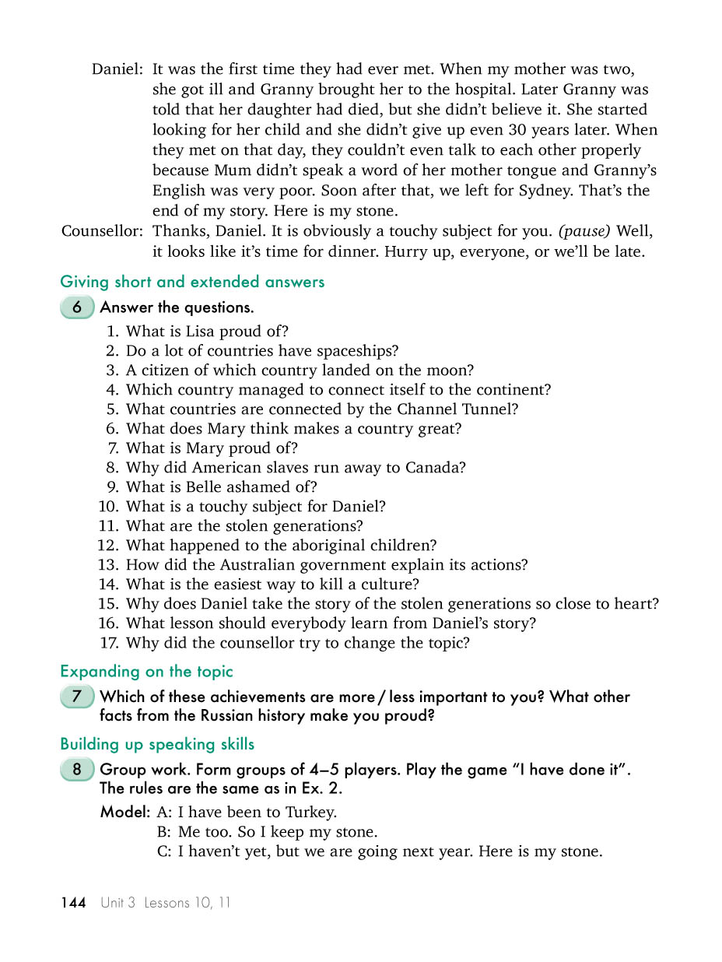

Slide 12
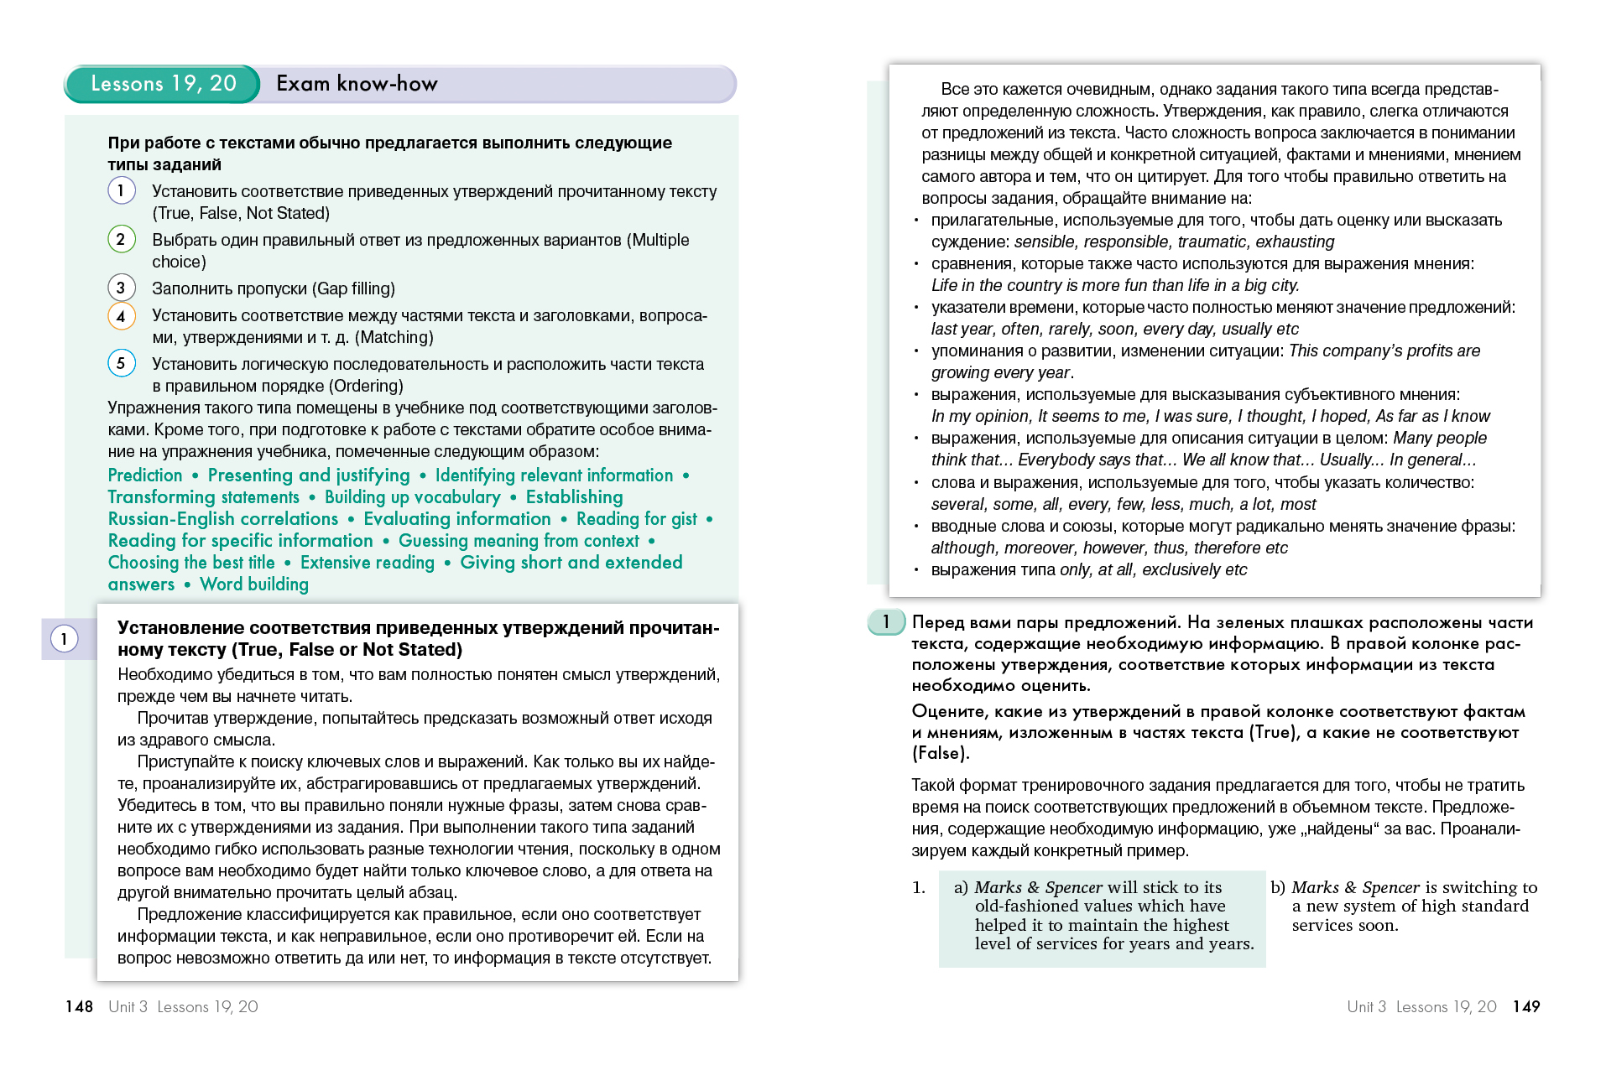
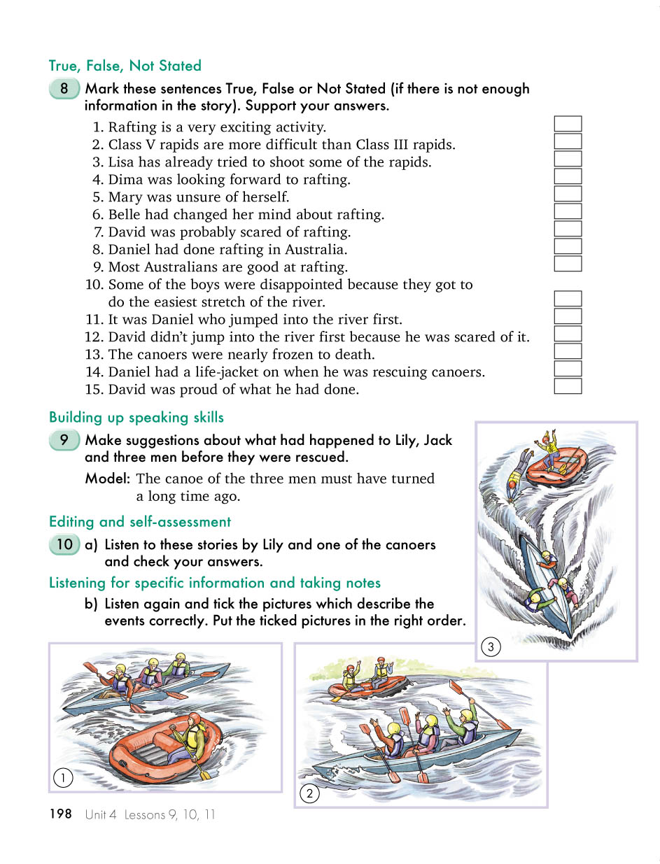
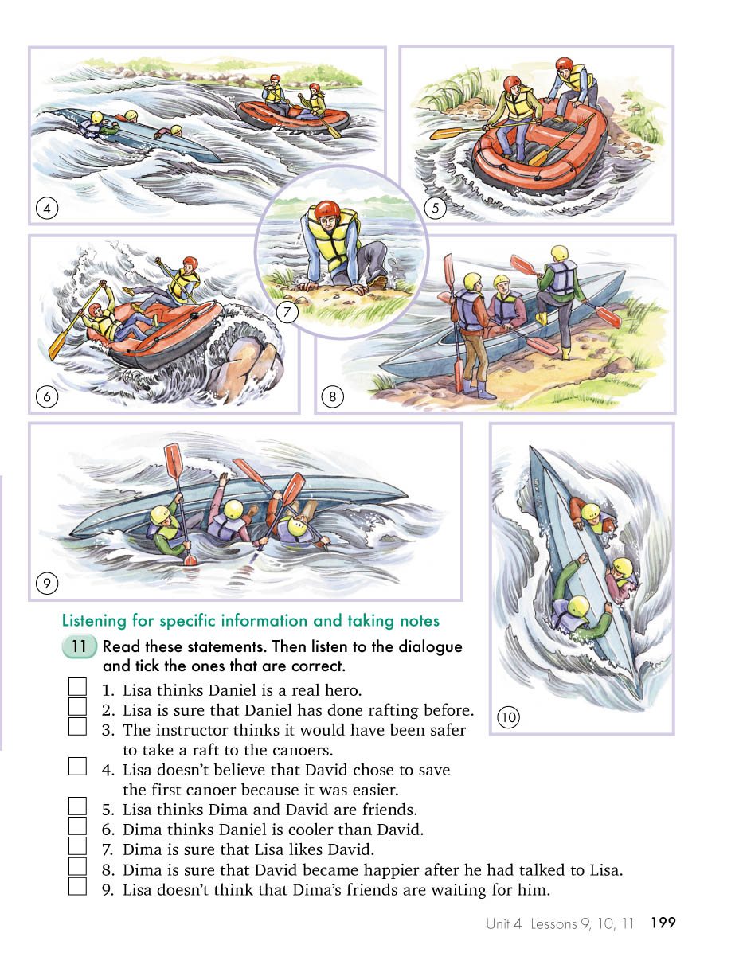

Slide 13
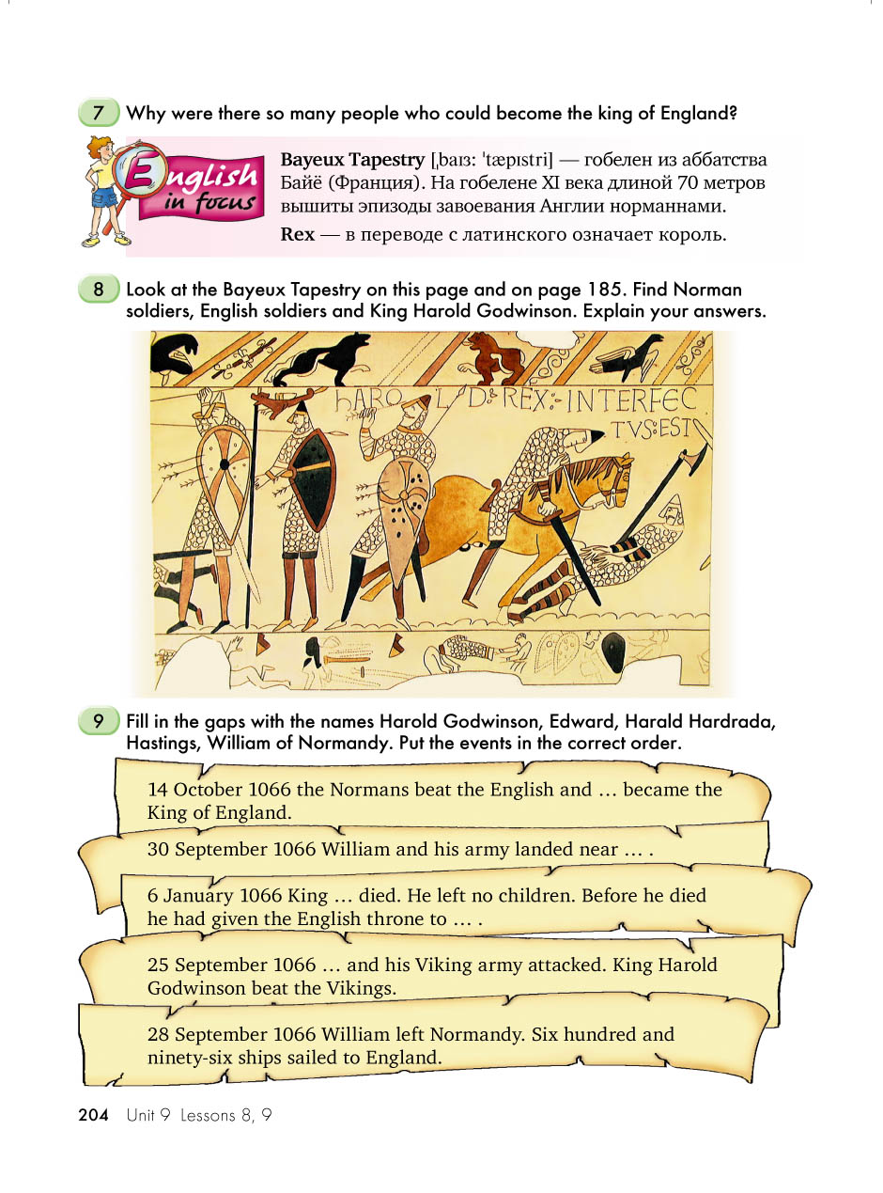
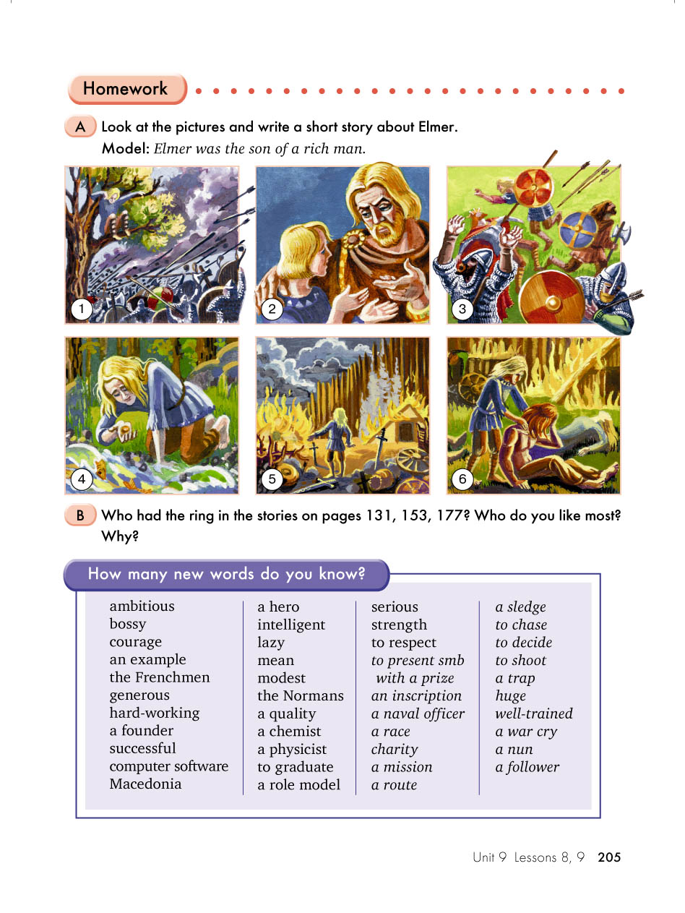


Slide 14
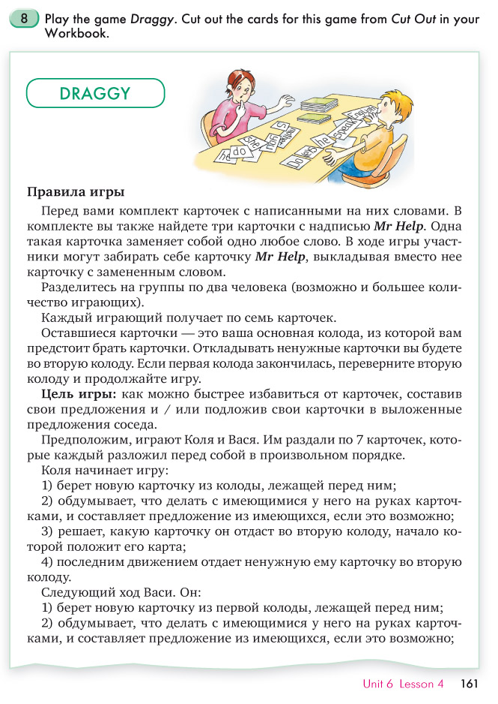
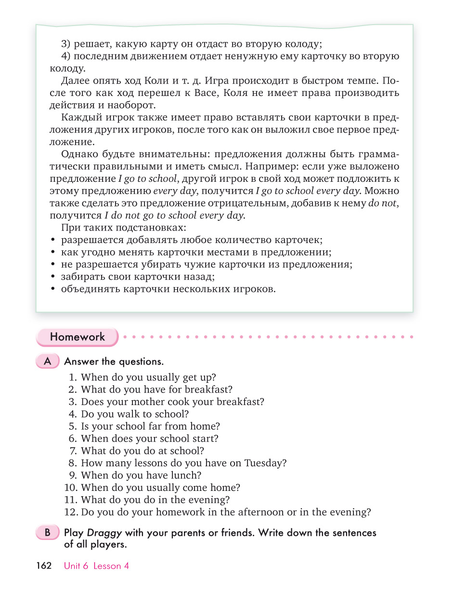
Использование игр. «Игра Дрэгги»

Slide 16
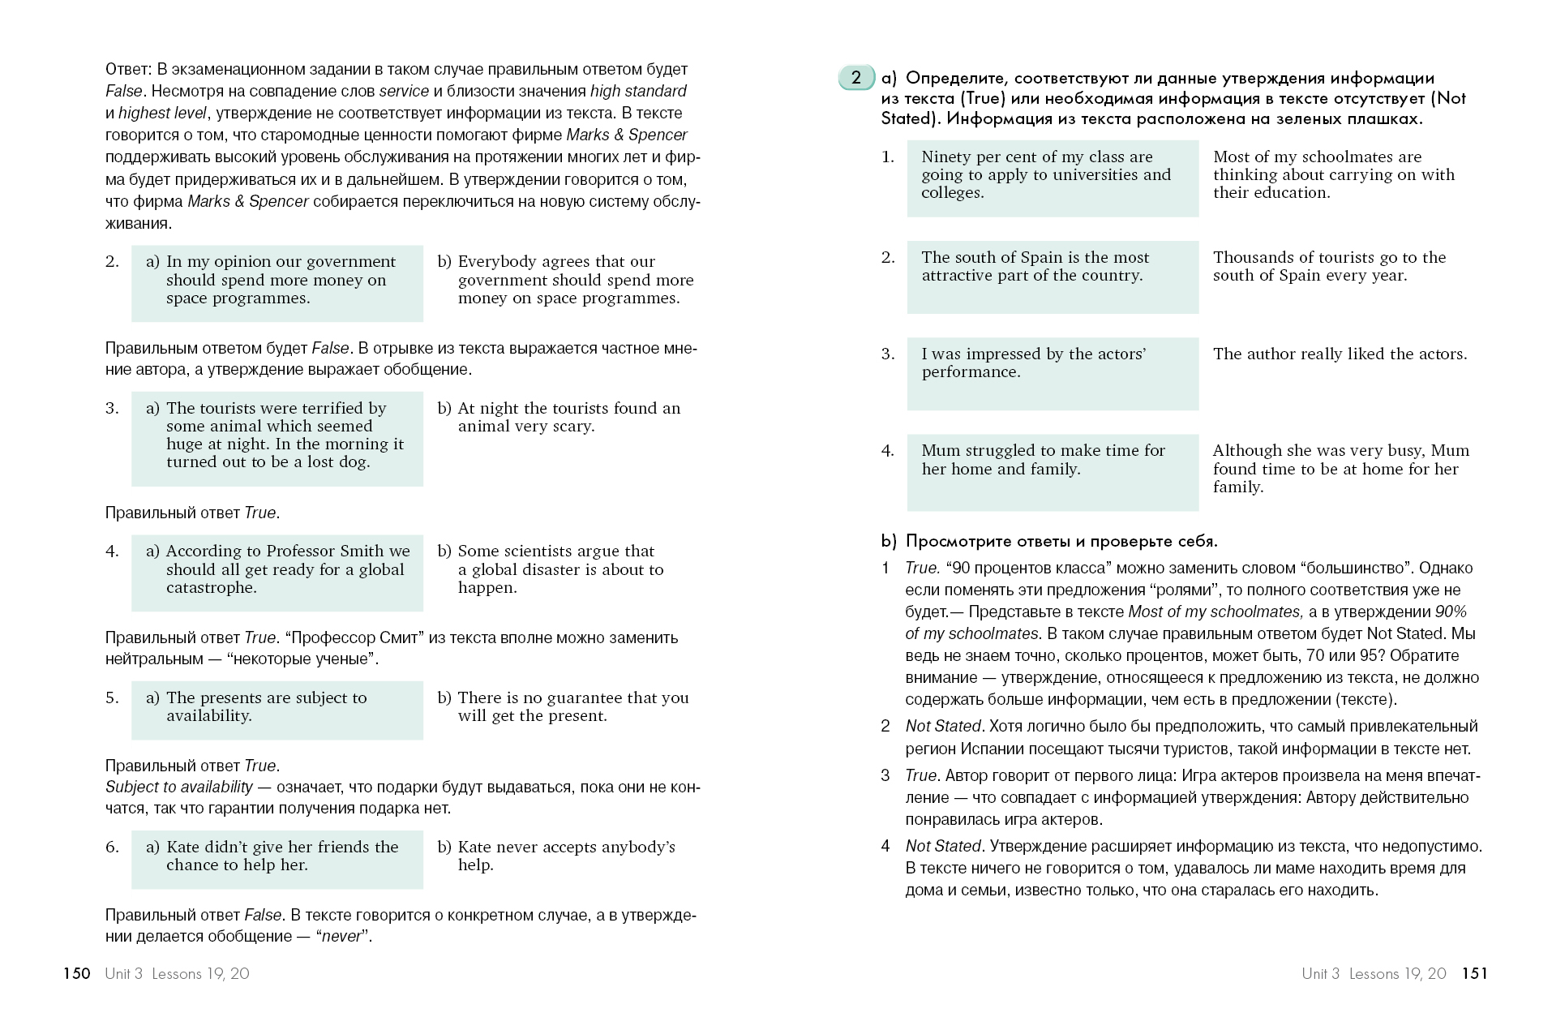

Slide 17
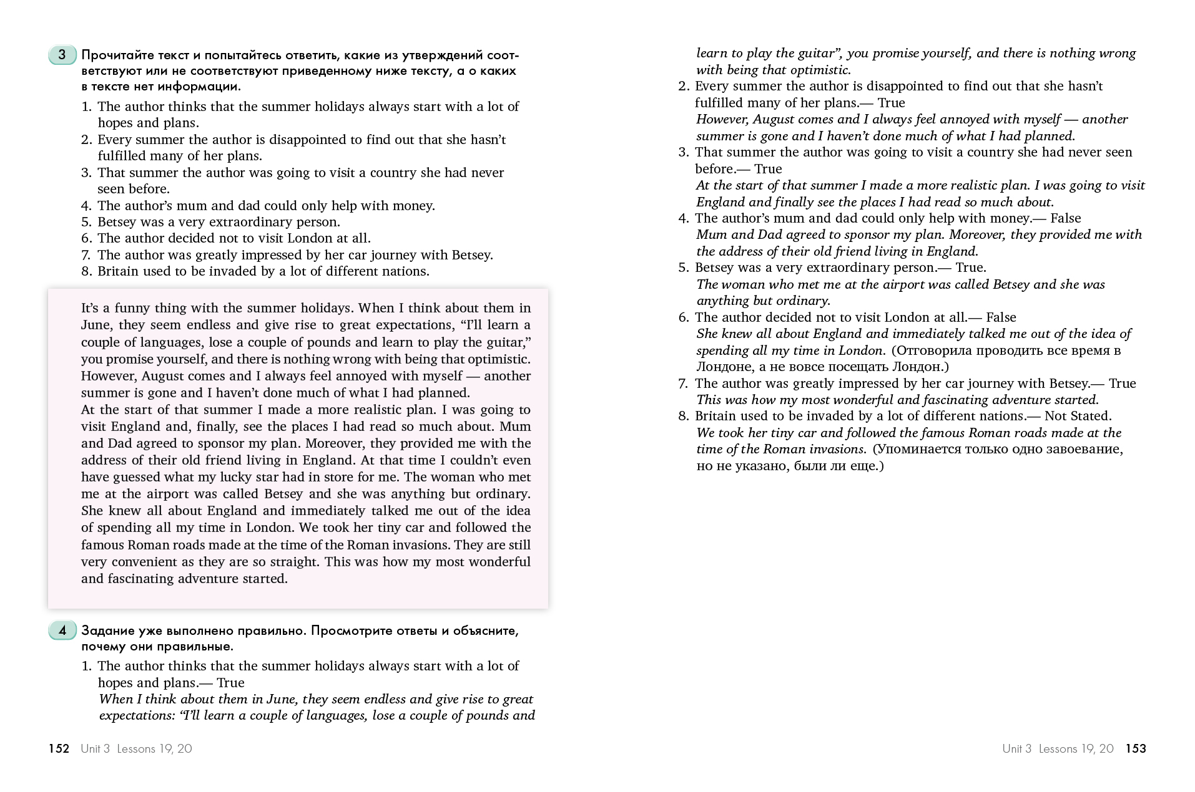

Slide 18



Slide 19
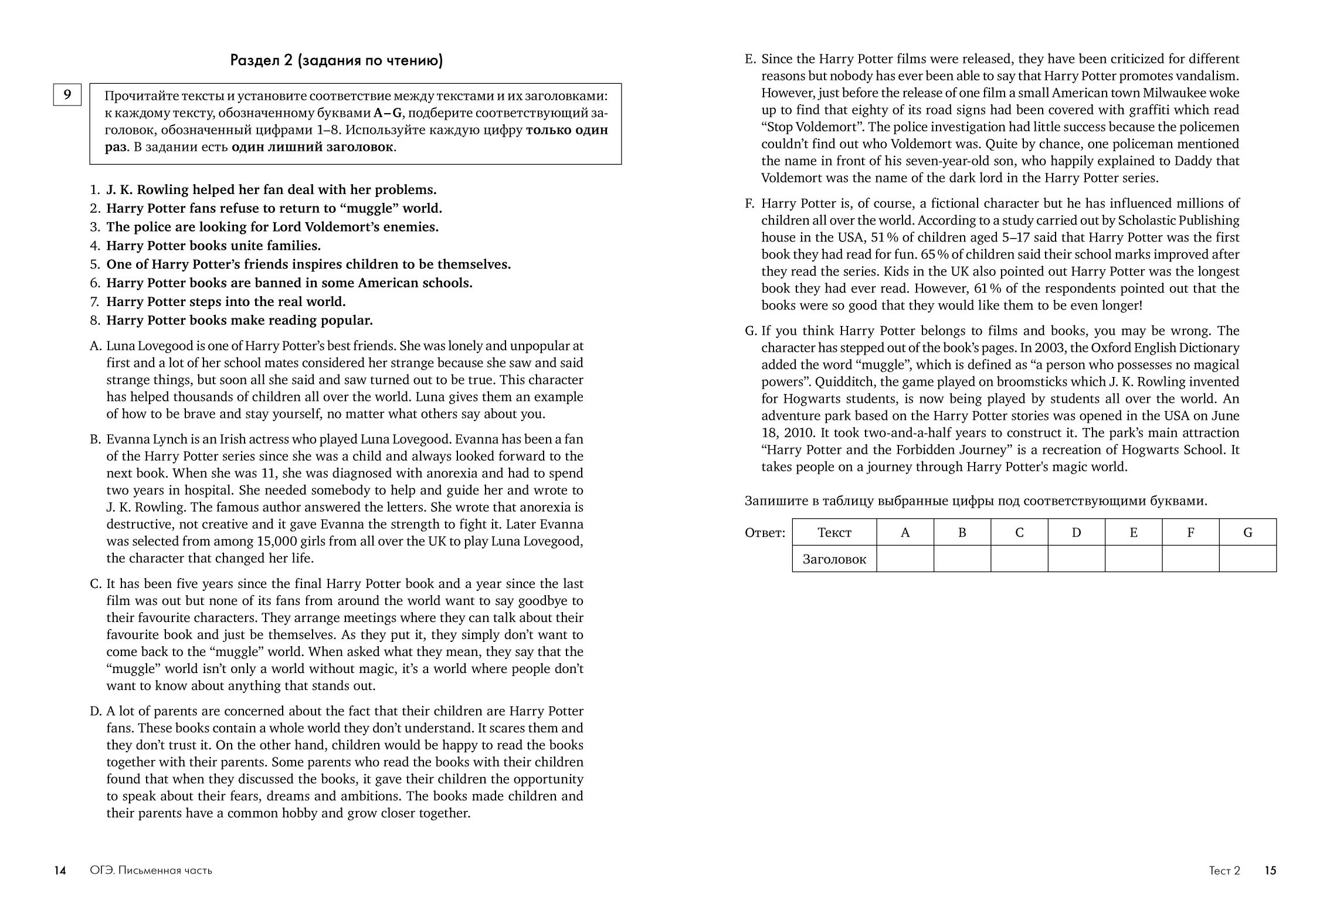

Slide 20
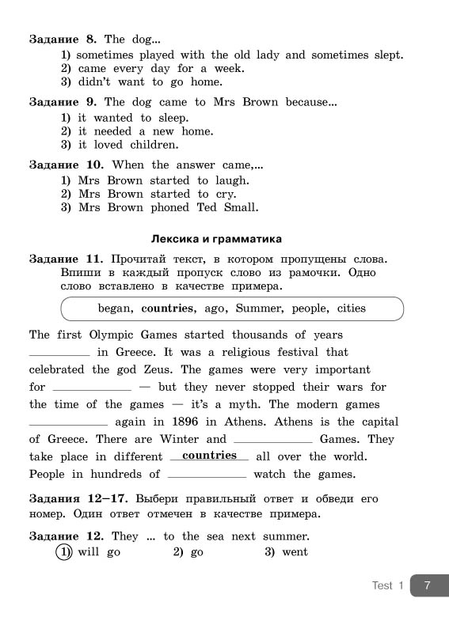
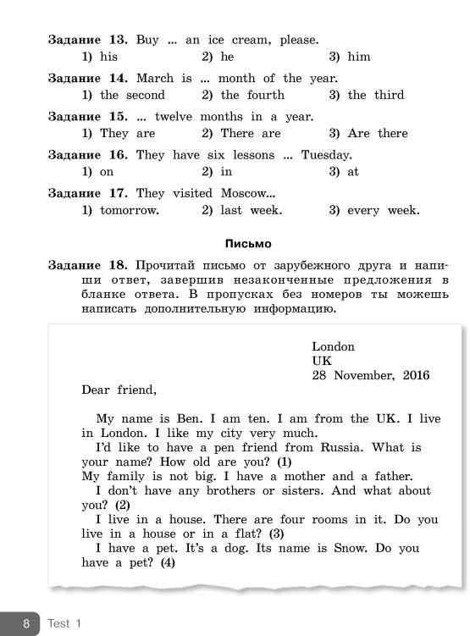

Slide 21







Школа молодого учителя и серия «How to…»

Slide 22


Slide 23

Пособие предназначено для обучения чтению младших школьников.
Система апробирована в школах России и дает впечатляющие результаты.
Уникальная авторская методика включает в себя:
Доступные объяснения и систему упражнений, обучающую детей читать осмысленно и закладывающую основу автономии школьников.
Страноведческие комментарии, в занимательной форме знакомящие с бытом, реалиями, культурой, традициями Великобритании.
Авторские стихи, песни, игры.
Аудиоприложение в исполнении профессиональных английских дикторов.

Slide 24
Как использовать пособие
В начале обучения последовательно параллельно
с любым учебником в течение15 минут урока.
В процессе подготовки к обучению английскому языку
в 1 классе.
В 3–4 классе выборочная работа в зависимости от индивидуальных потребностей ученика или класса.
Для самостоятельного использования дома с родителями.
Для занятий с репетитором.
Кружки, внеурочная деятельность.

Slide 25
